Slide 1
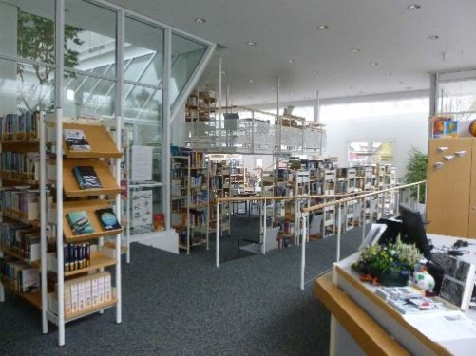


Wo Bücherwürmer bohren und Leseratten nach Nahrung suchen…
Jahresbericht der
Bücherei St. Gallus
Katholische öffentliche Bücherei
St. Gallus im Rathaus
Bibliotheksstatistik 2022

Slide 2
Familienbibliothek im Herzen Grünkrauts
Eintauchen in die Welt der Fantasie…
„Ihr Vater hob den Kopf und blickte sie abwesend an, wie immer, wenn sie ihn beim Lesen unterbrach. Es dauerte jedes Mal ein paar Augenblicke, bis er zurückfand aus der anderen Welt, aus dem Labyrinth der Buchstaben“.
(aus dem Jugendbuch „Tintenherz“ von Cornelia Funke)

Slide 4
Ausleihzahlen
Notes:
2020 und 2021 „Corona“-Jahre

Slide 6
Notes:
Deutlicher Rückgang in den „Corona“-Jahren 2020 und 2021 aufgrund der Kontaktbeschränkungen

Slide 7
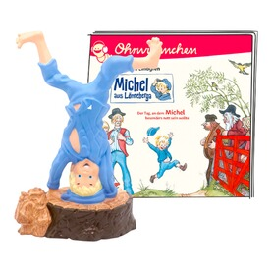
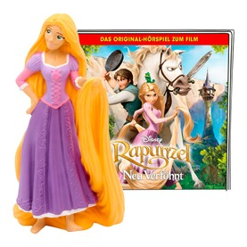
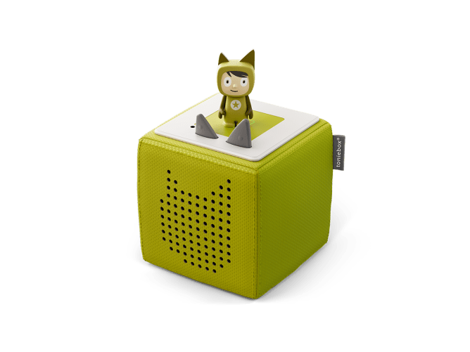
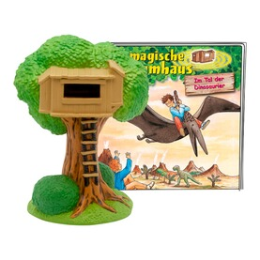

43 Tonie Hörspielfiguren haben den Weg in die Bücherei gefunden
Notes:
Auch hier unter dem Motto, frei nach Astrid Lindgren: „Das haben wir noch nie probiert, also geht es gut.“

Slide 8
Finanzierung der TONIES
Jahr 2022
10.10.2022 Netze BW GmbH 330,20 €
02.11.2022 Spende von Helmut Jäger, Autor 100,00 €
13.11.2022 Erlös Schmökercafé Tag der offenen Tür 154,72 €
26.11.2022 Adventsmarkt/ Bücherflohmarkt 265,80 €
850,72 €
Kosten / Erstanschaffung der ersten 43 Tonies nebst Box:
22.09.2022 RavensBuch/Osiander Tonies mit Tonie-Box 146,56 €
28.09.2022 Hugendubel / Tonies 190,26 €
15.10.2022 Bauhaus / Umbau der Schubladen 10,70 €
03.11.2022 RavensBuch/Osiander / Tonies 214,06 €
04.11.2022 Drogeriemarkt Müller / Präsentationsbox 2,79 €
05.11.2022 Schaal / Folientaschen für Toniekarten 21,99 €
08.11.2022 RavensBuch/Osiander Tonies 13,59 €
07.12.2022 RavensBuch/Osiander Tonies 13,59 €
13.12.2022 RavensBuch/Osiander Tonies 69,24 €
Stand 31.12.2022 682,78 €
        Guthaben/Differenz 167,94 €
        (zum 31.12.2022)
Notes:
Tonie-Box € 89,90, Tonie-Figur € 16,99

Slide 9
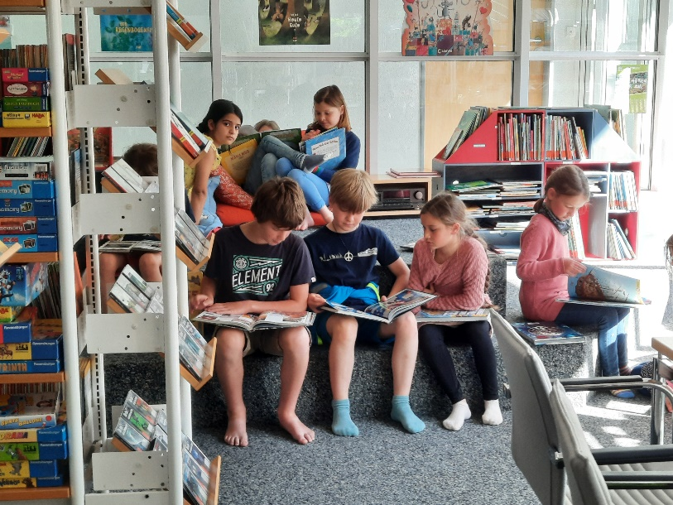
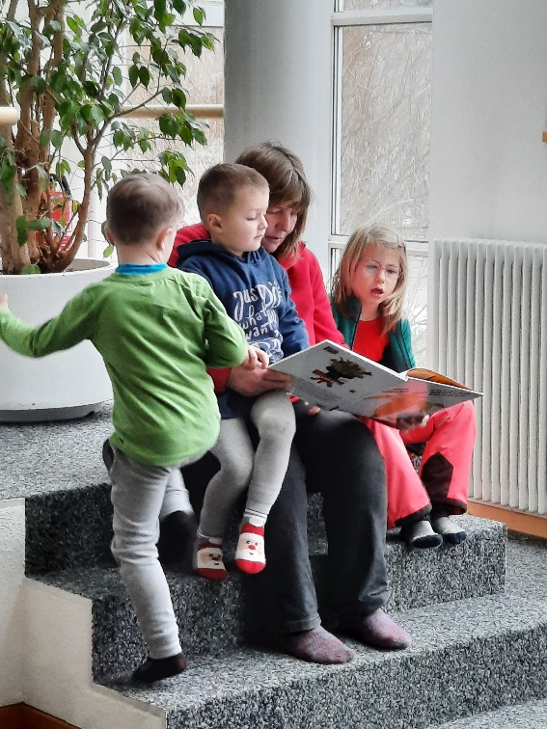
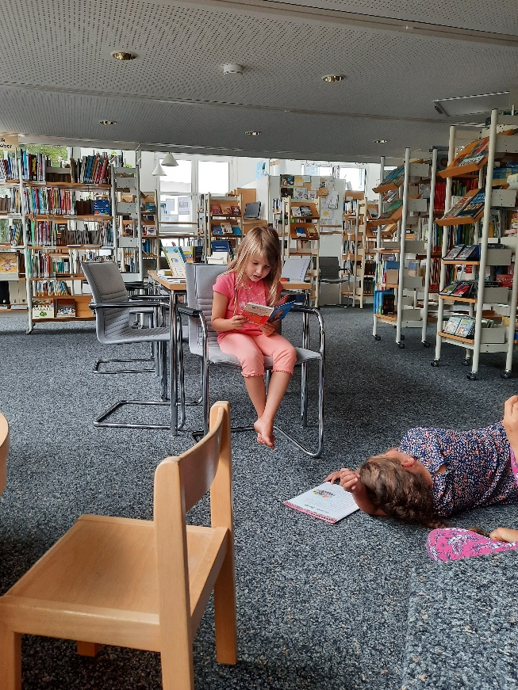
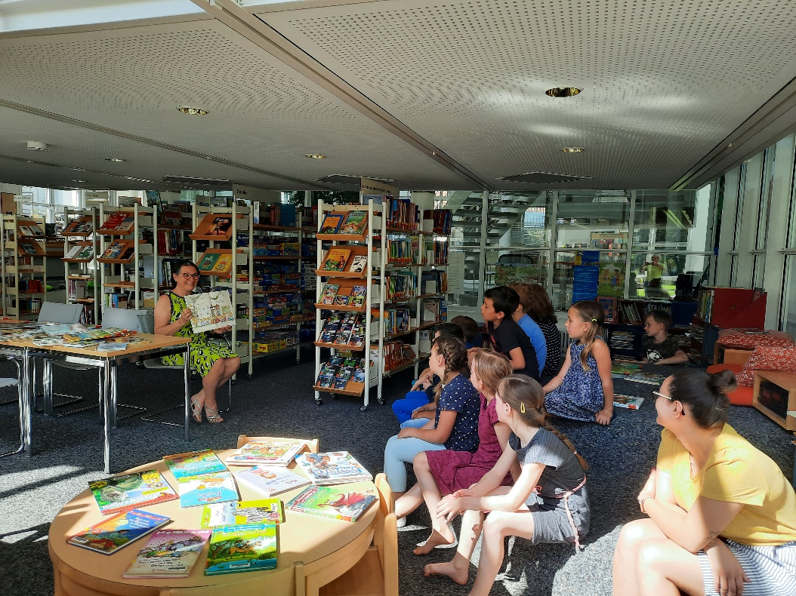
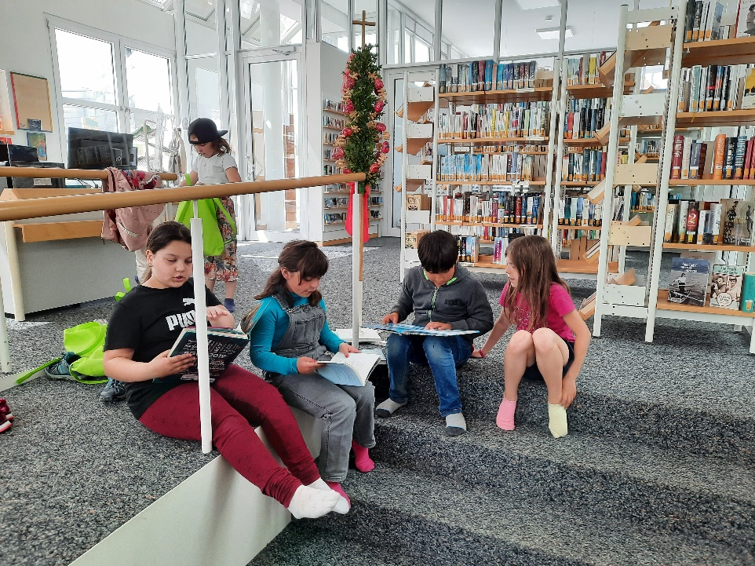
37 Grundschulklassenbesuche, wöchentliche Bücherei-AG und regelmäßige Besuche der Naturgruppe des
Kindergartens St. Christophorus 2022

Slide 10
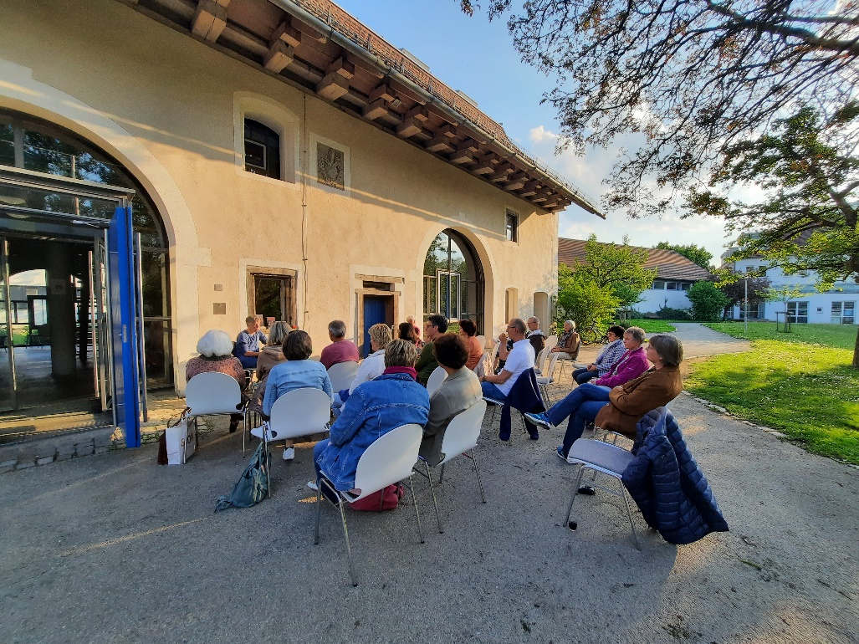
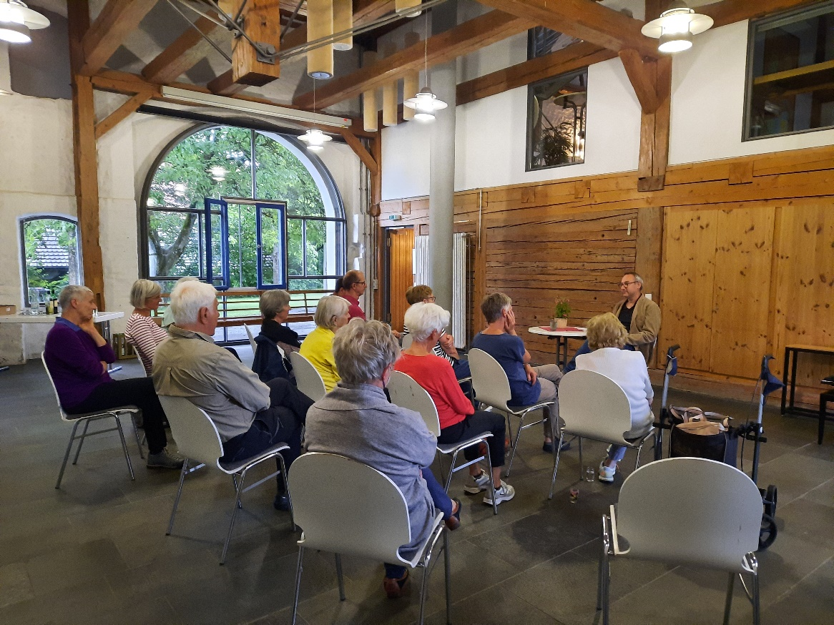
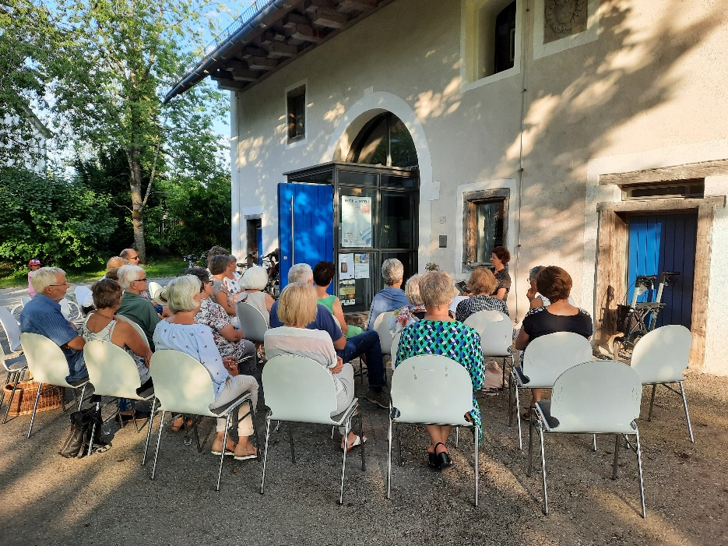
„Zugehört – es wird gelesen!“ in Kooperation mit dem Kulturforum Grünkraut in den Monaten Mai / Juni / Juli
Notes:
Petra Sans, Petra Latzel und Felix Stöckert stellten ihre Lieblingsbücher vor.

Slide 11
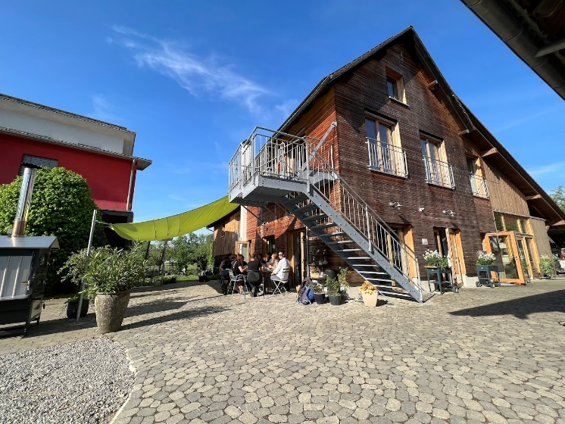
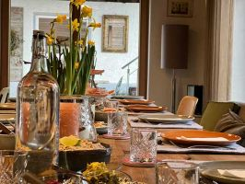
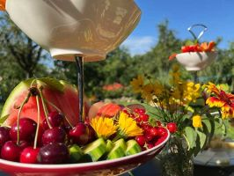
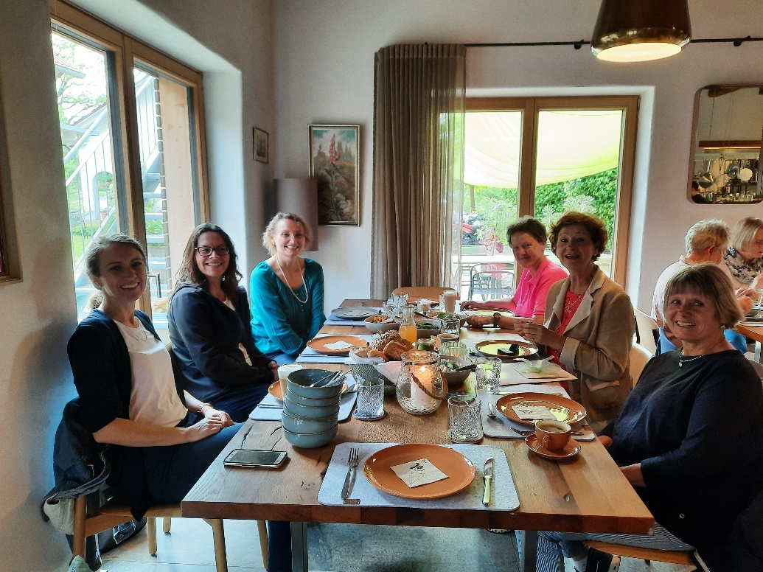
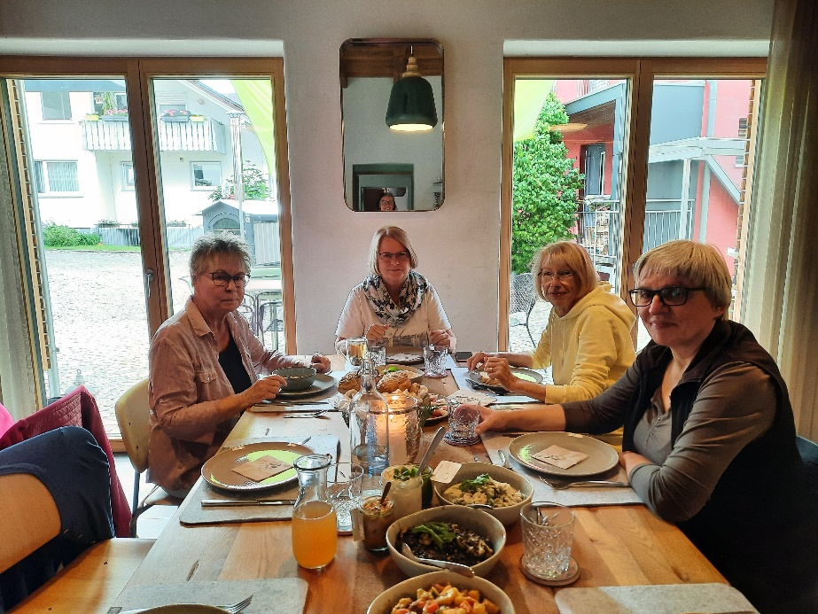
Sommertreff des Büchereiteams bei „fruchtbares CargoCert GmbH in Buch bei Bodnegg

Slide 12

Anstatt einer Lesenacht…

Slide 13
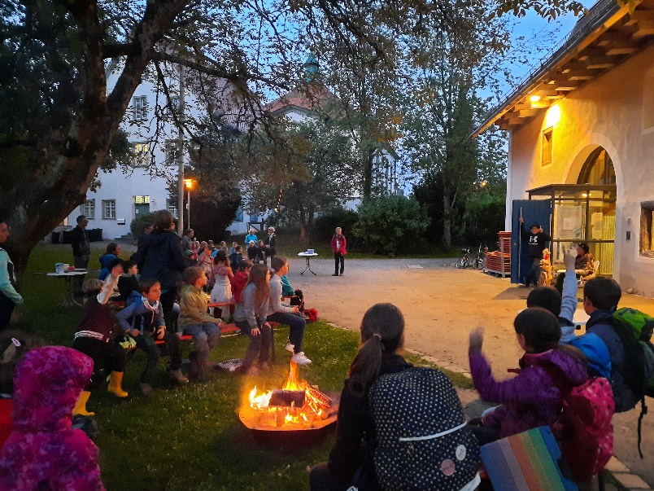
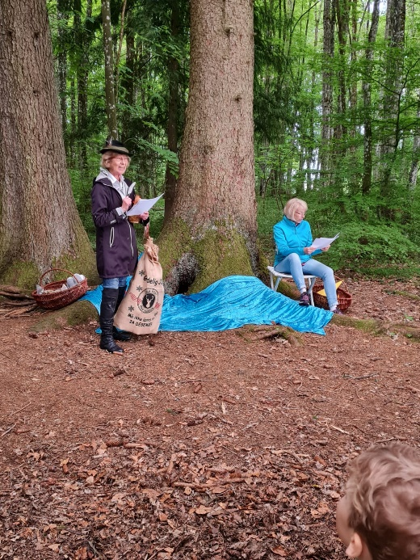
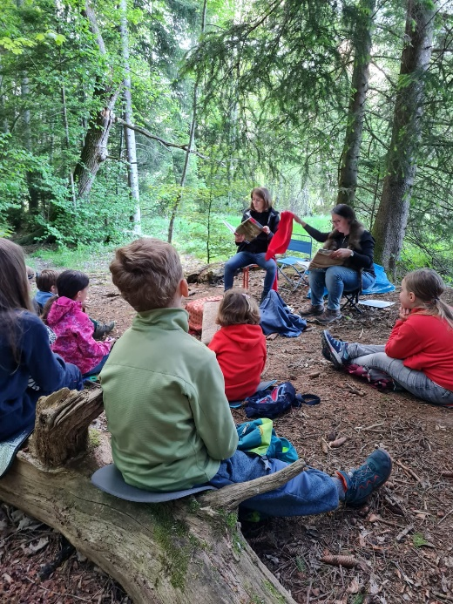
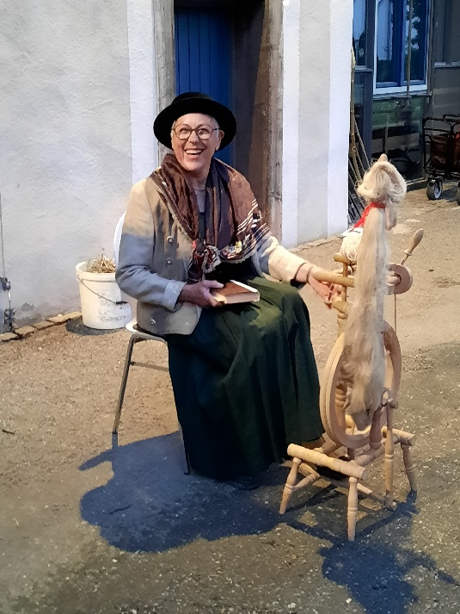
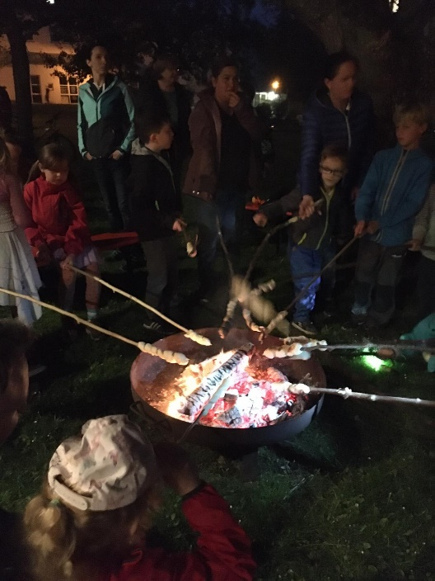
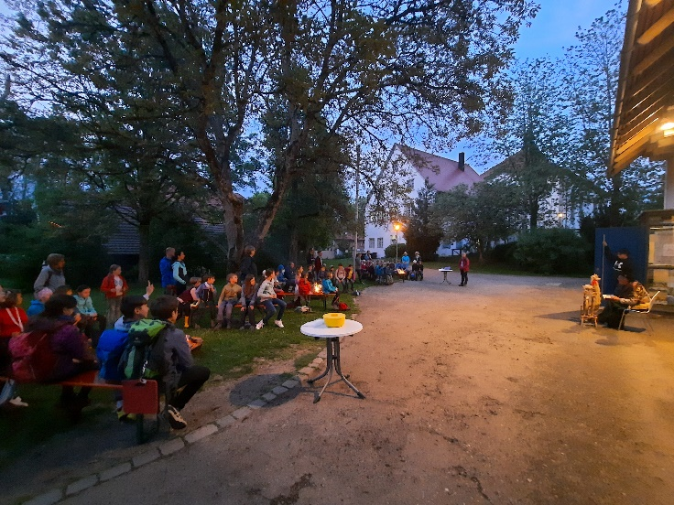
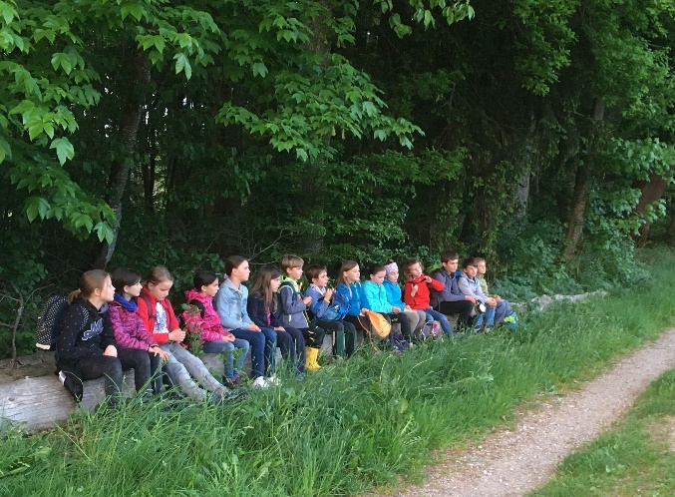
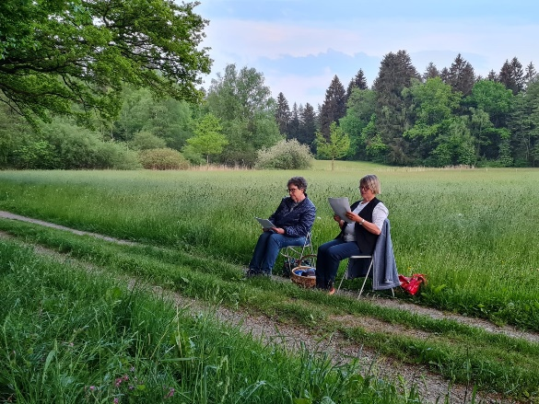
„ … eine Märchenwanderung “
Notes:
Märchenwanderung mit dem „Rumpelstilzechen“ und anschließendem Stockbrotgrillen vor dem Pfarrstadel.

Slide 14
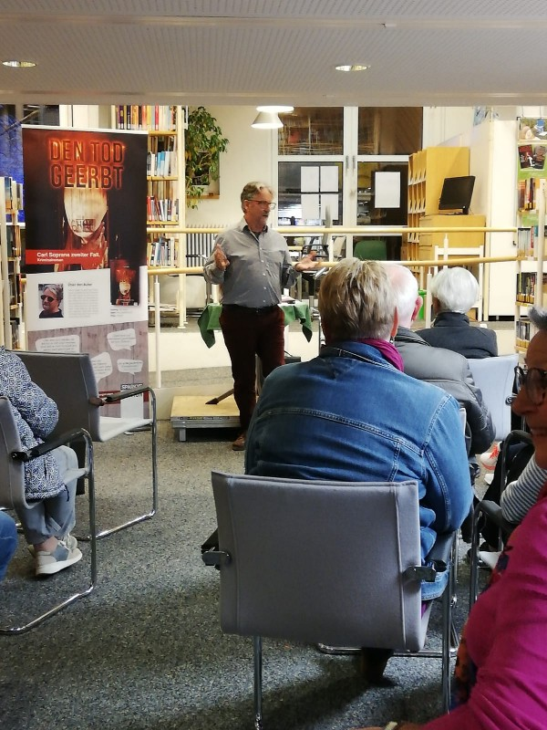
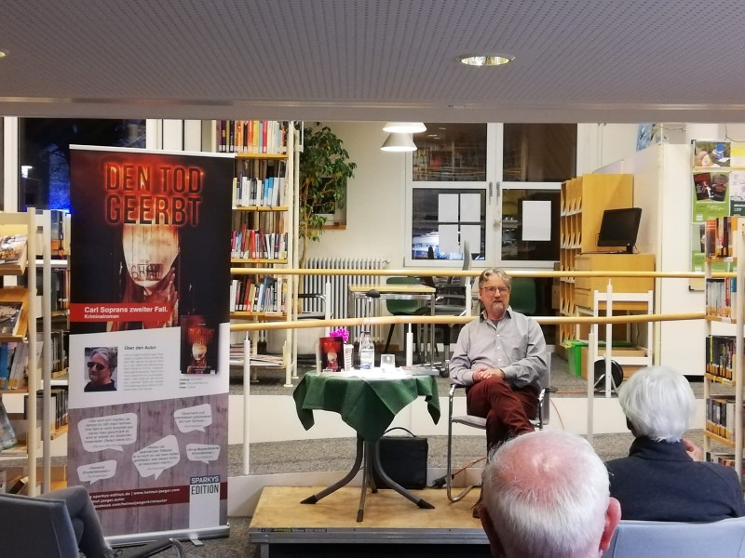
Krimi-Lesung „Den Tod geerbt“ mit dem Autor Helmut Jäger aus Berg
Notes:
Manfred Kohrs in Aktion, Daniela Frommelt sorgte zwischen den Texten für die musikalische Begleitung

Slide 15
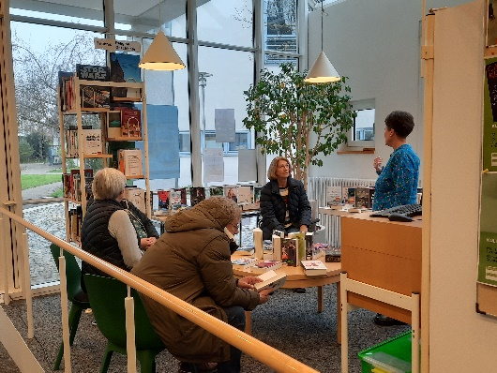
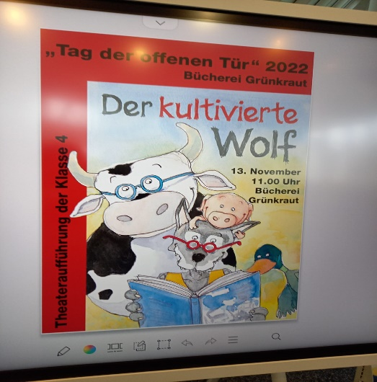
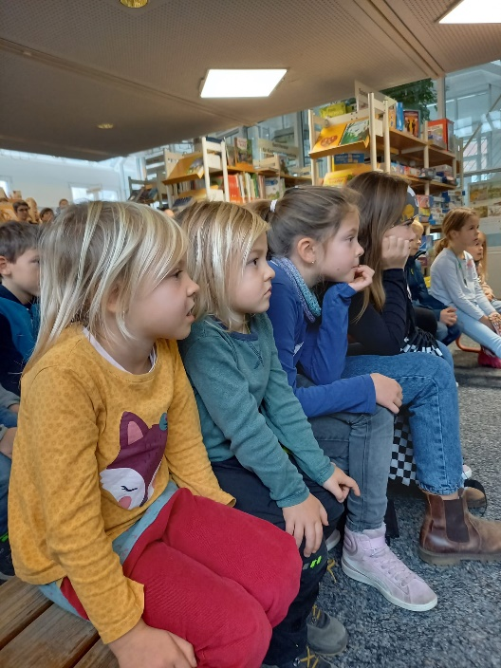
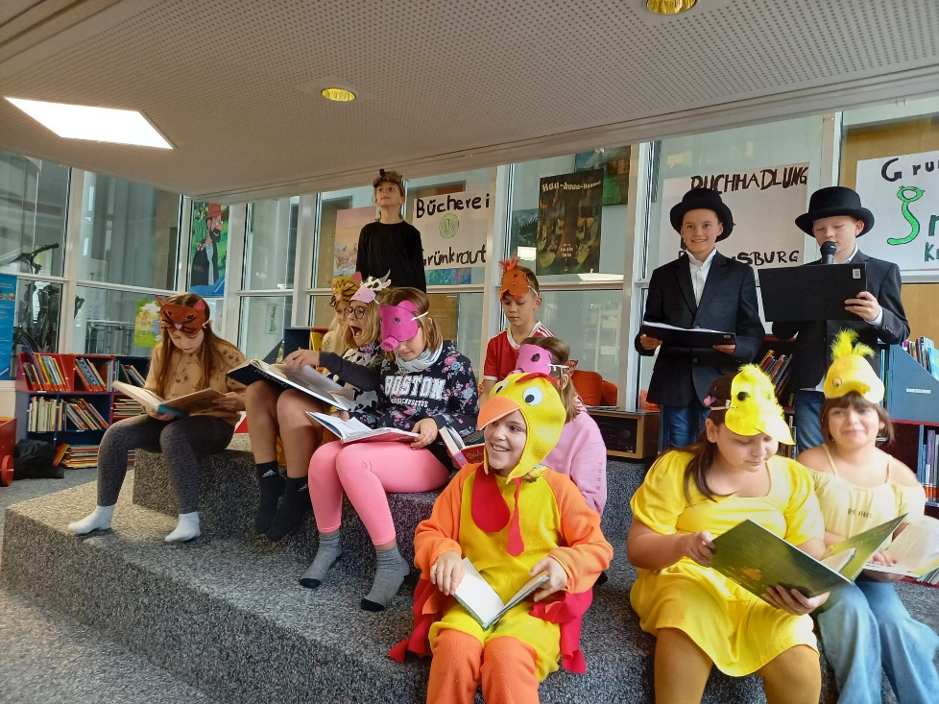
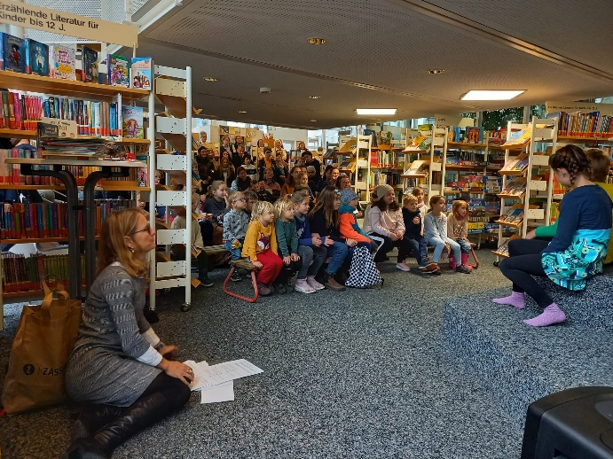
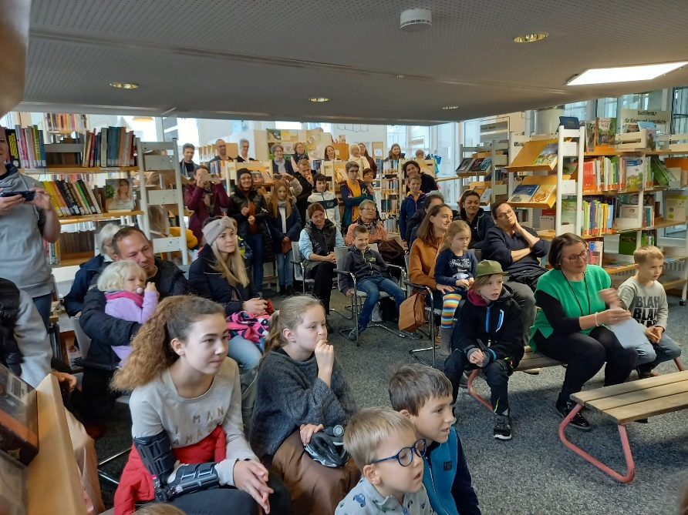
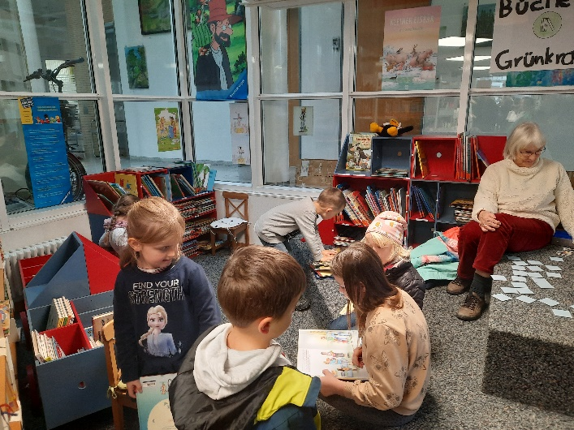
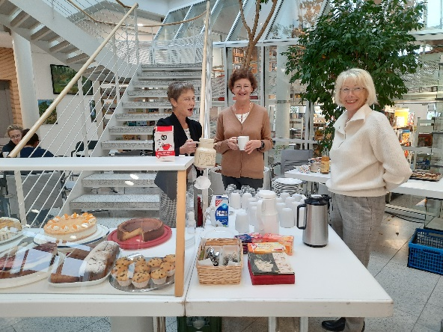
Tag der offenen Tür 2022
Notes:
Tag der offenen Tür am Sonntag, den 13.11. 2022

Slide 16
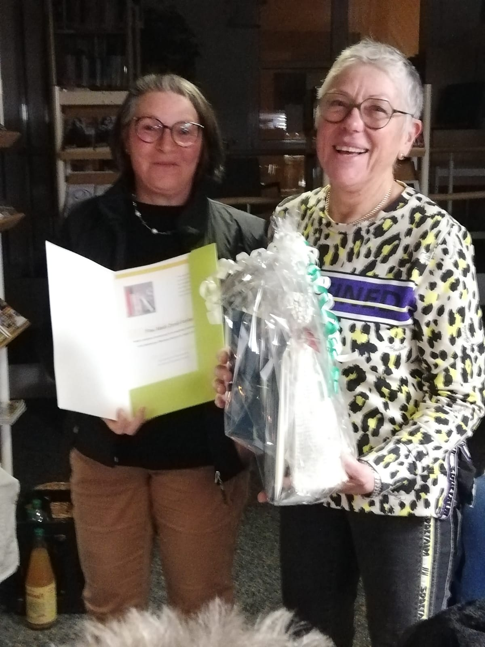
30 Jahre haupt- und ehrenamtliche Büchereiarbeit: Maidi Zorell-Fonfara

